Slide 1
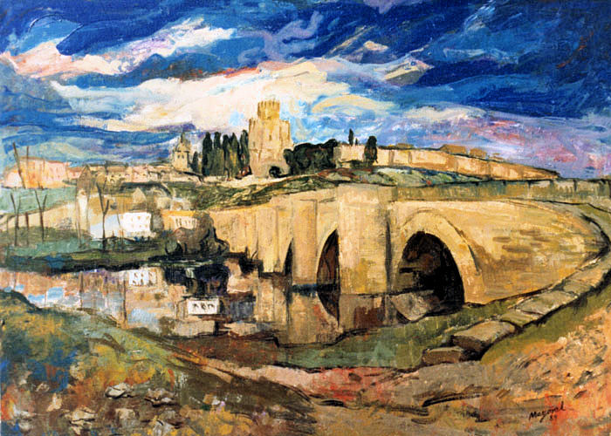
PUEBLOS CON ENCANTO

Slide 2
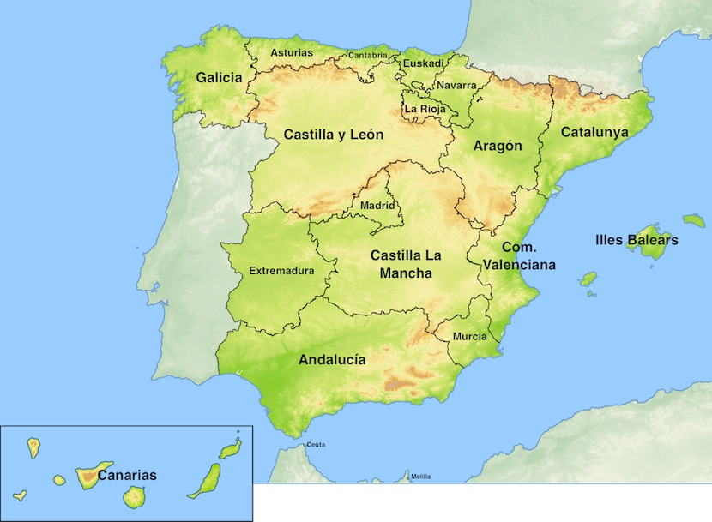

Slide 3
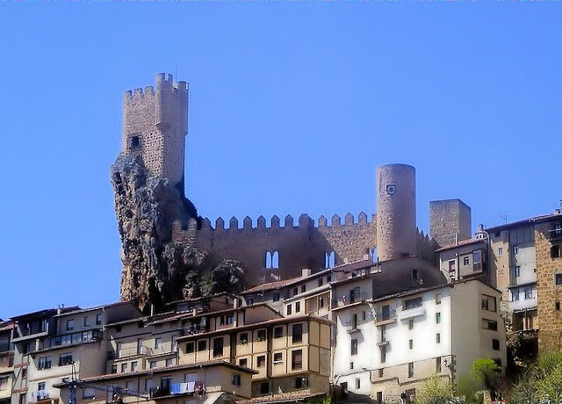
FRIAS - BURGOS

Slide 4
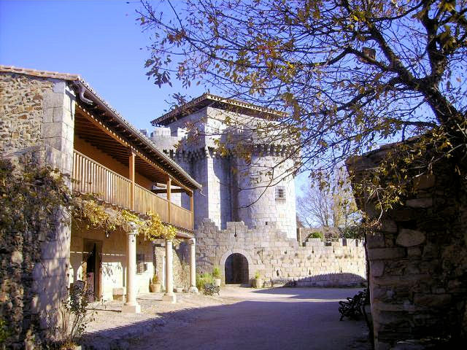
GRANADILLA - CÁCERES

Slide 5
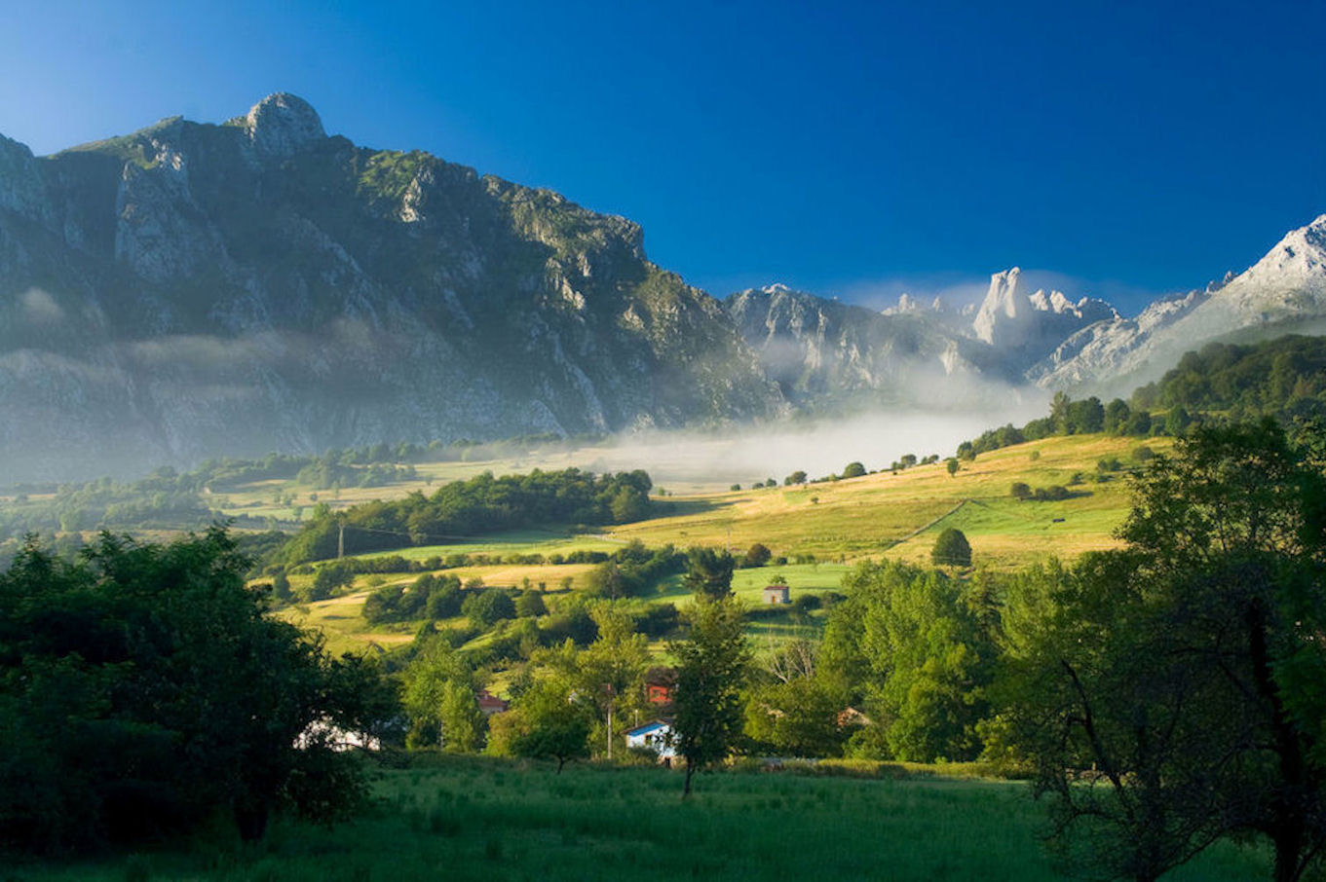
CABRALES - ASTURIAS

Slide 6
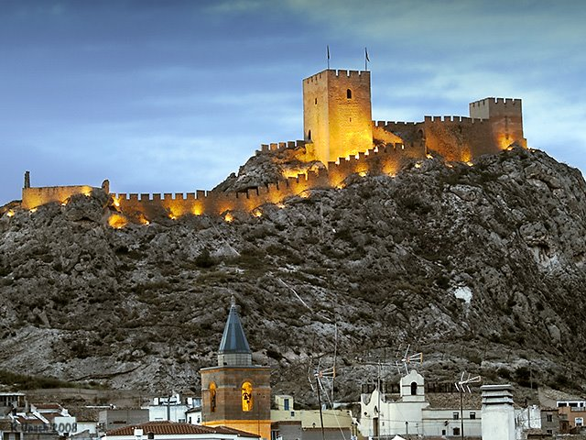
SAX- ALICANTE

Slide 7
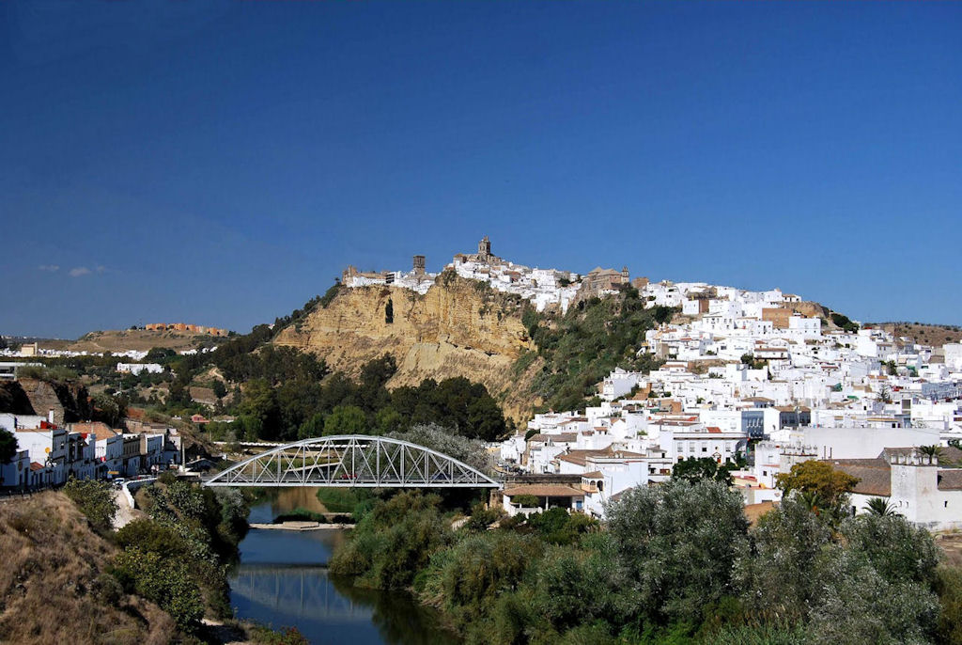
ARCOS DE LA FRONTERA - CÁDIZ

Slide 8
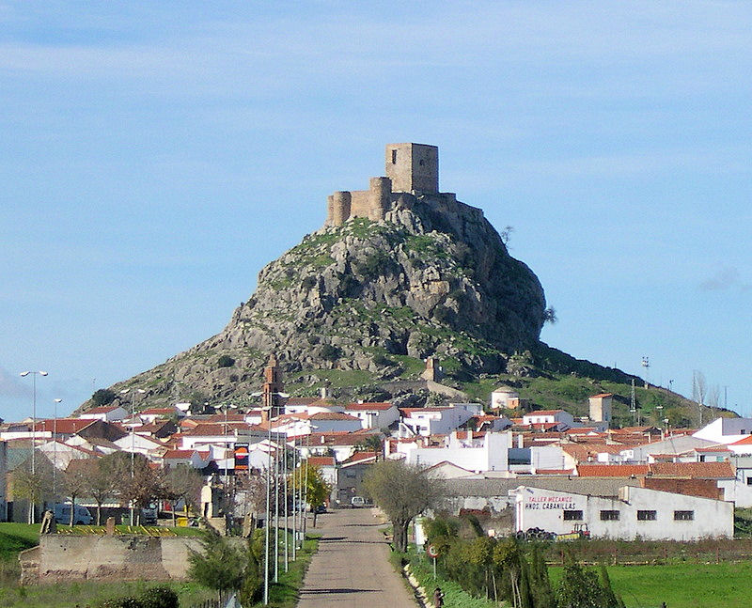
BELMEZ - CÓRDOBA

Slide 9
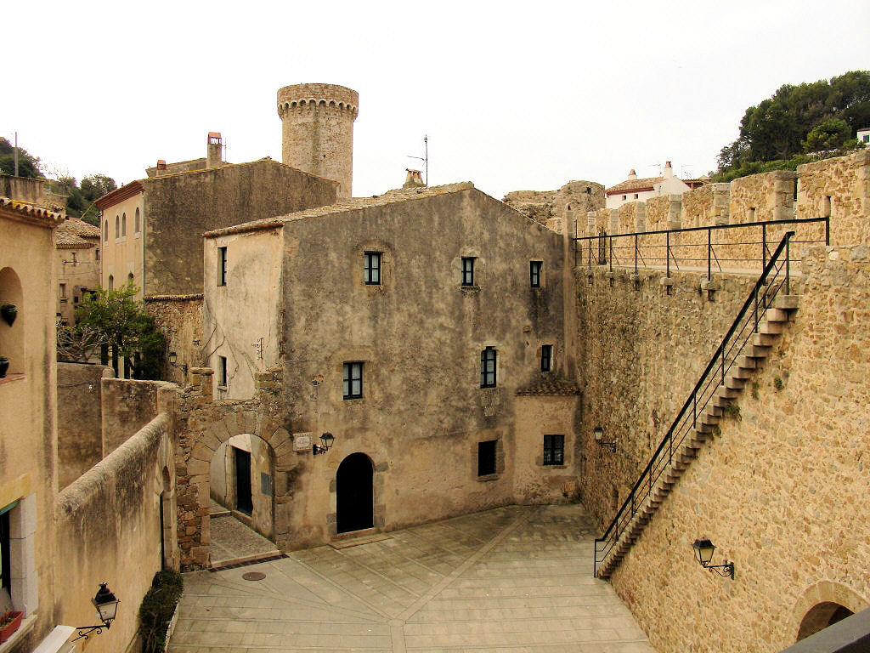
TOSSA DE MAR - GIRONA

Slide 10
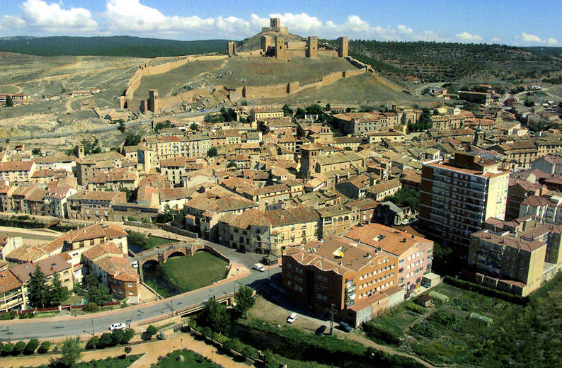
MOLINA DE ARAGON - GUADALAJARA

Slide 11
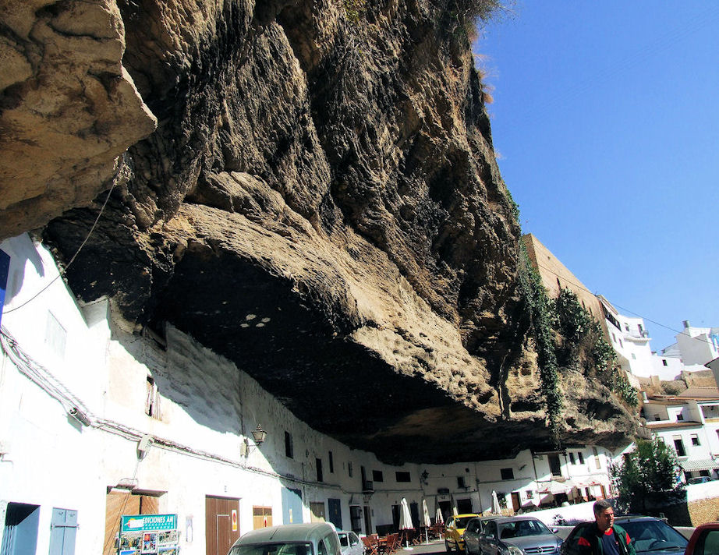
SETENIL DE LAS BODEGAS - CADIZ

Slide 12
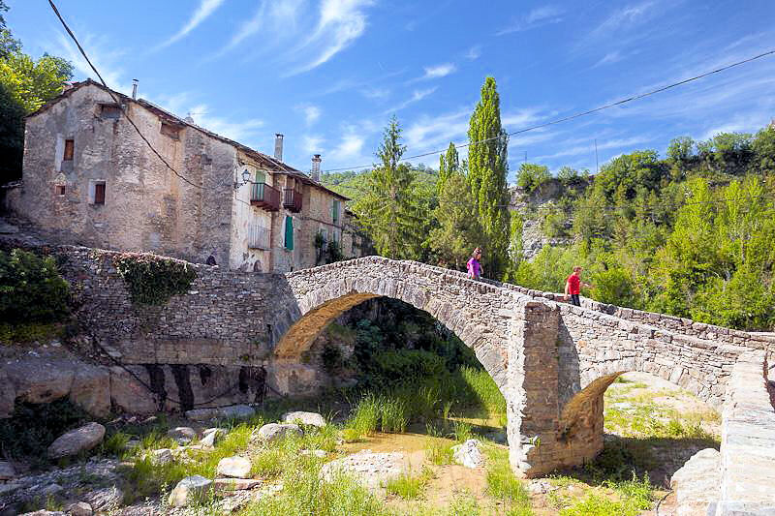
MONTAÑANA - HUESCA

Slide 13
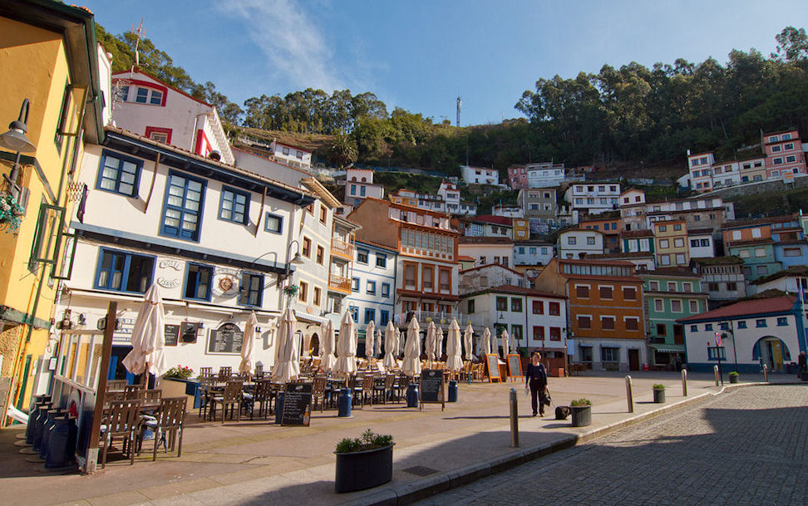
CUDILLERO - ASTURIAS

Slide 14
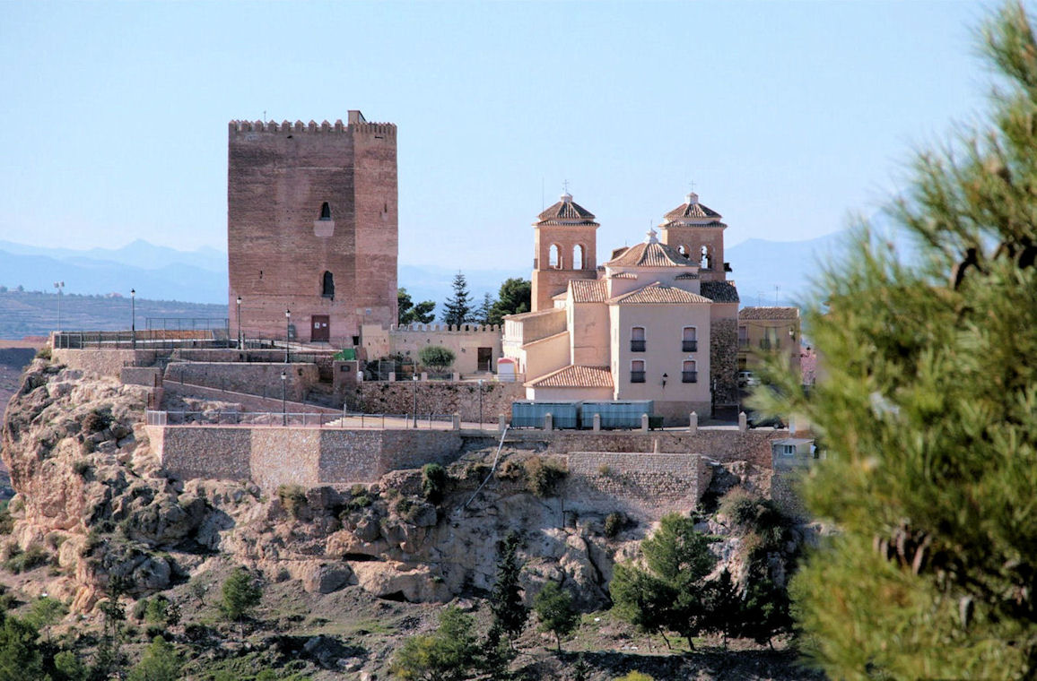
ALEDO - MURCIA

Slide 15
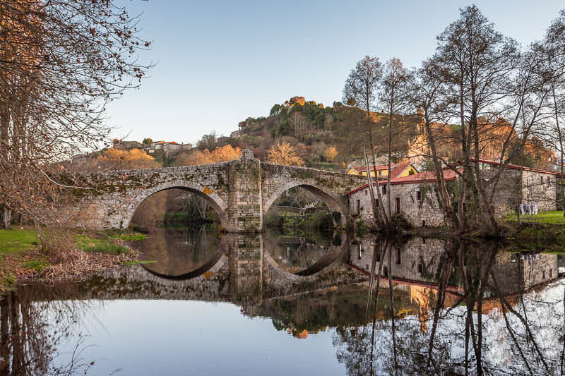
ALLARIZ - OURENSE

Slide 16
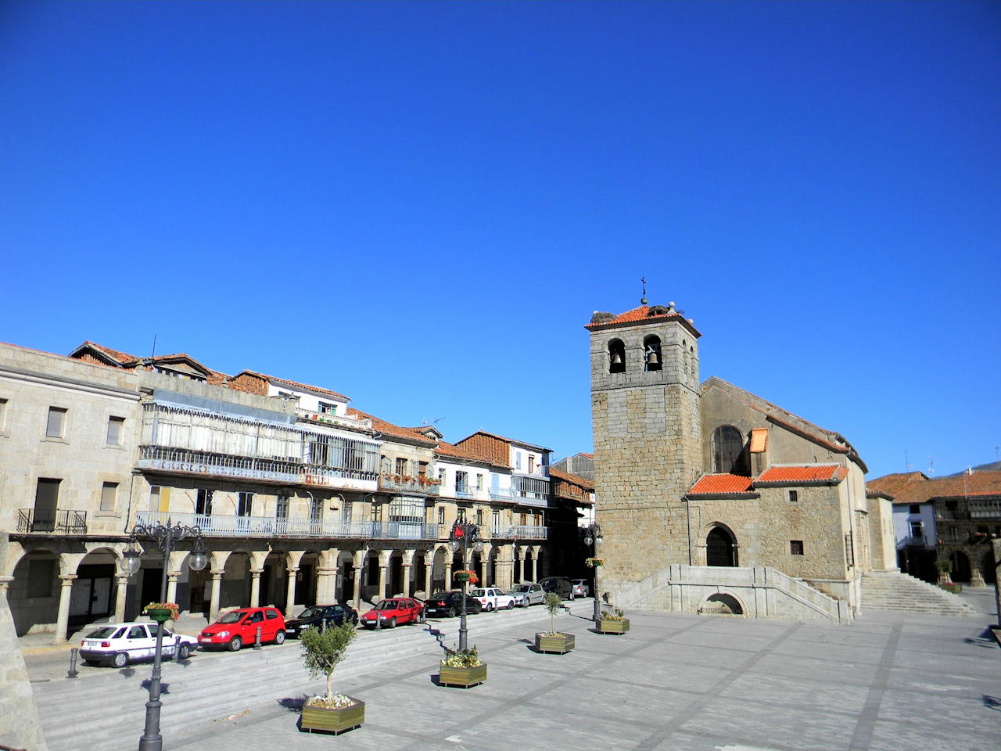
BEJAR - SALAMANCA

Slide 17
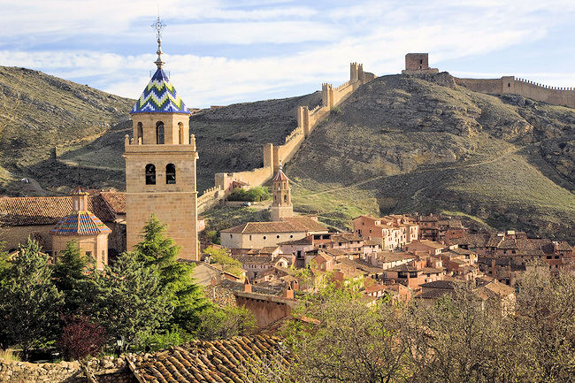
ALBARRACIN - TERUEL

Slide 18
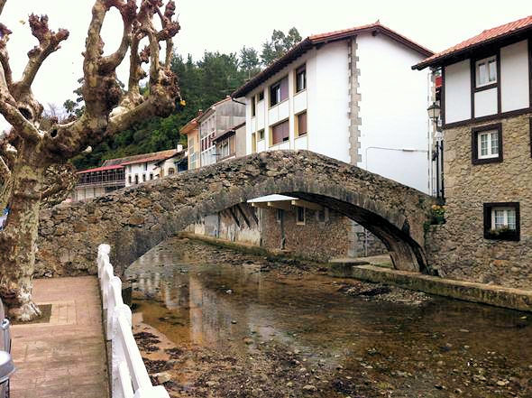
EA - VIZCAYA

Slide 19
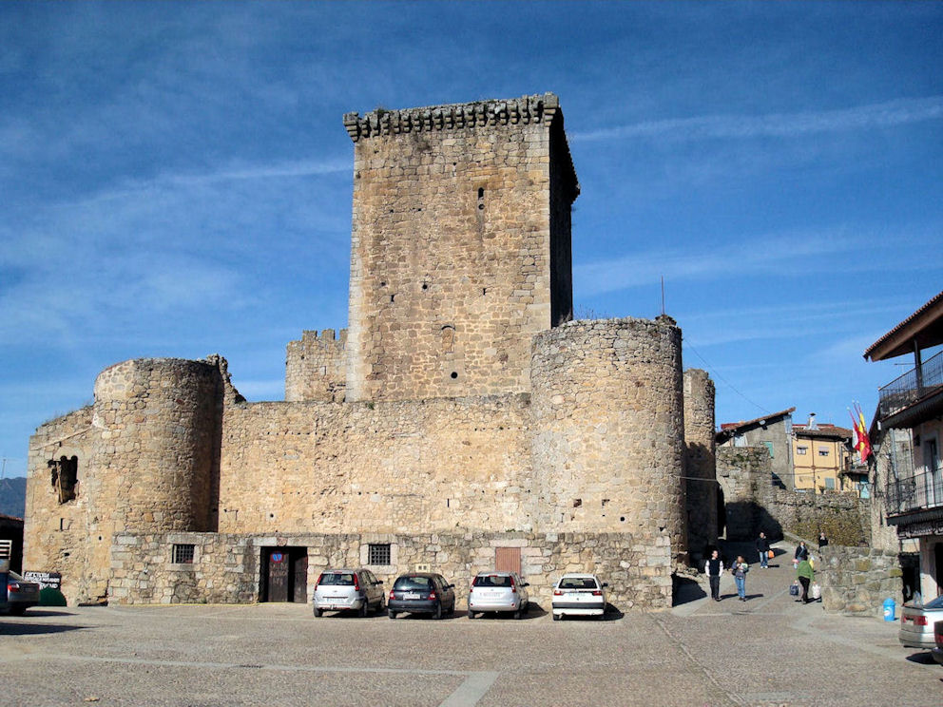
MIRANDA DEL CASTAÑAR - SALAMANCA

Slide 20
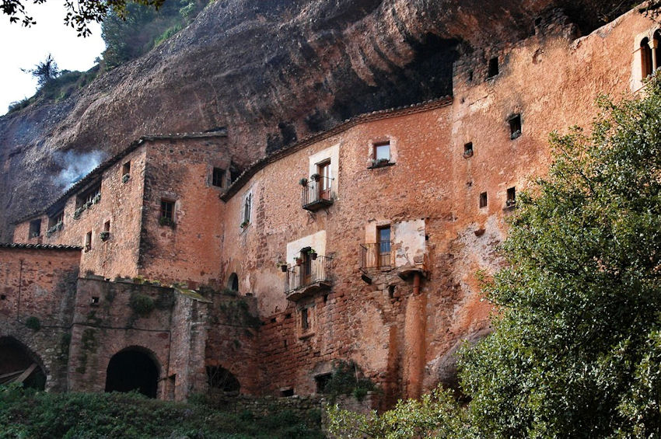
MURA - BARCELONA

Slide 21
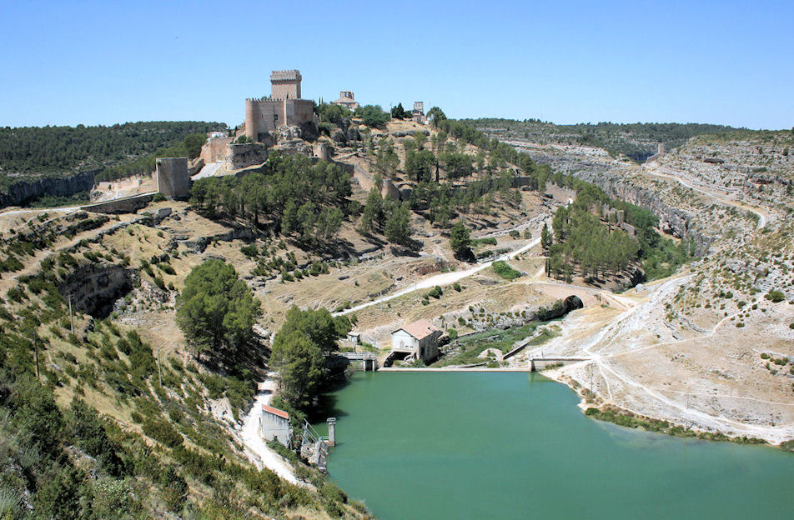
ALARCON - CUENCA

Slide 22
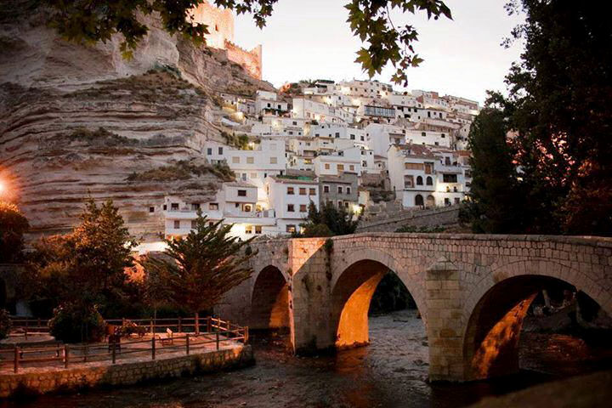
ALCALA DEL JUCAR - ALBACETE

Slide 23
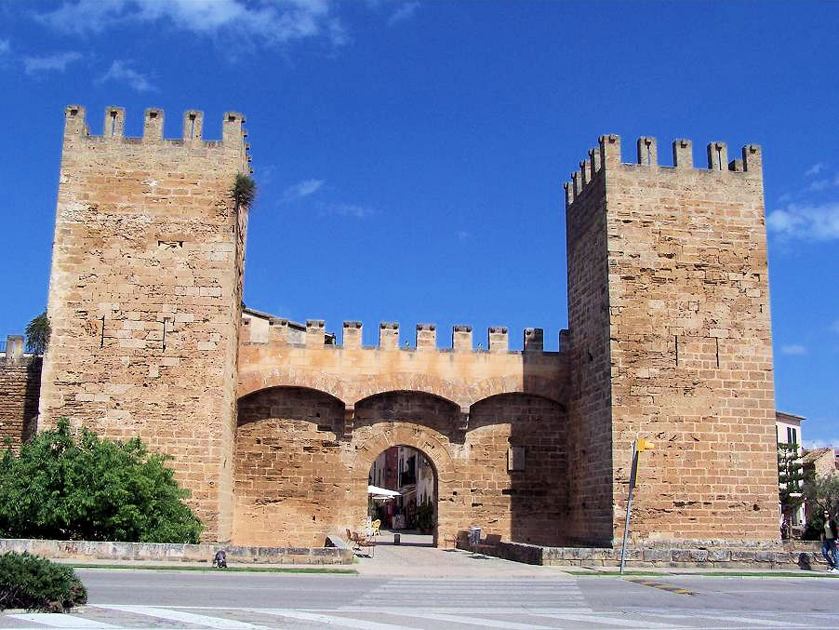
ALCUDIA - MALLORCA

Slide 24
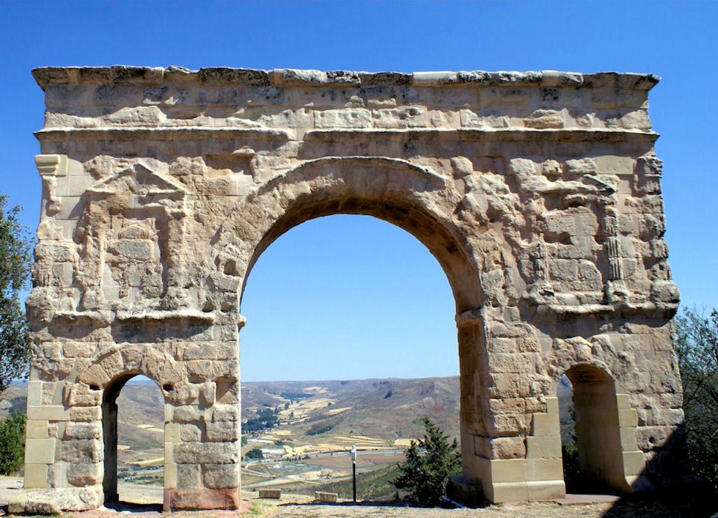
MEDINACELI - SORIA

Slide 25
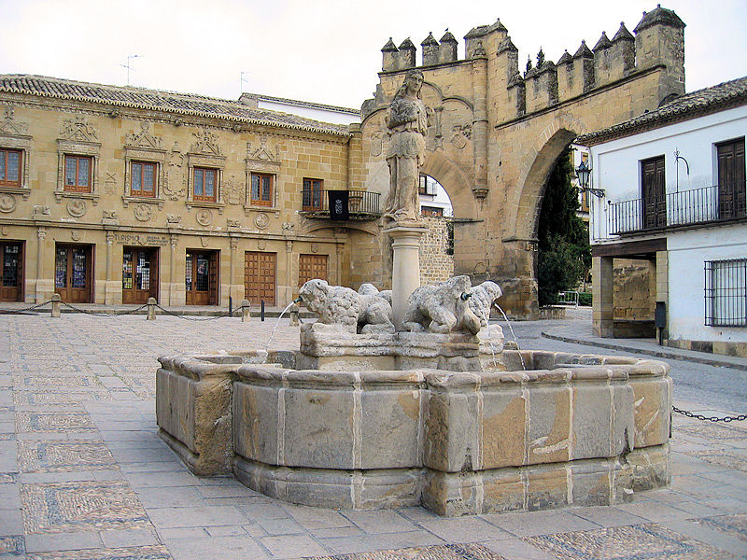
BAEZA - JAEN

Slide 26
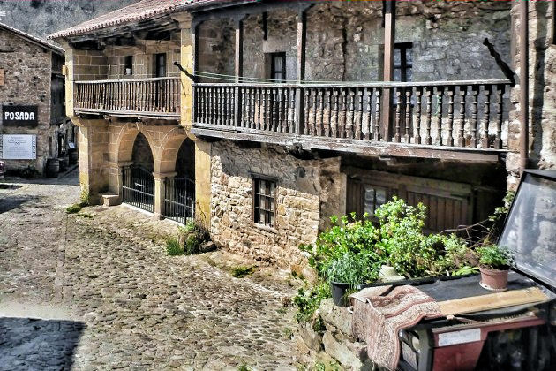
BARCENA MAYOR - CANTABRIA

Slide 27
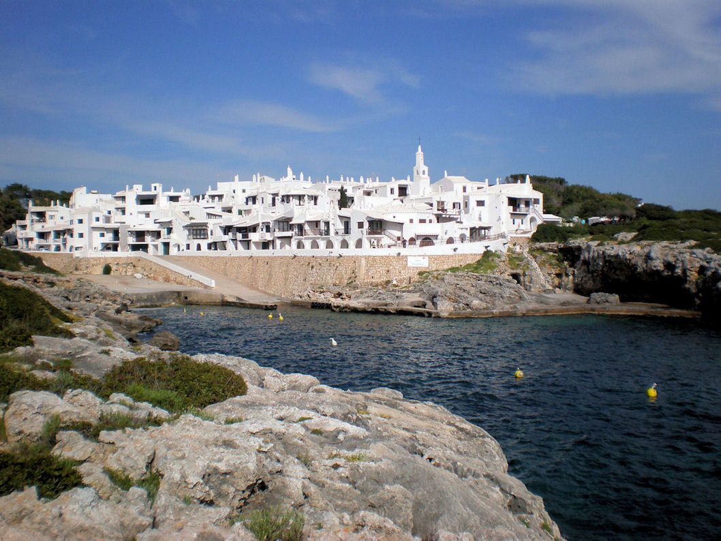
BINIBECA - MENORCA

Slide 28
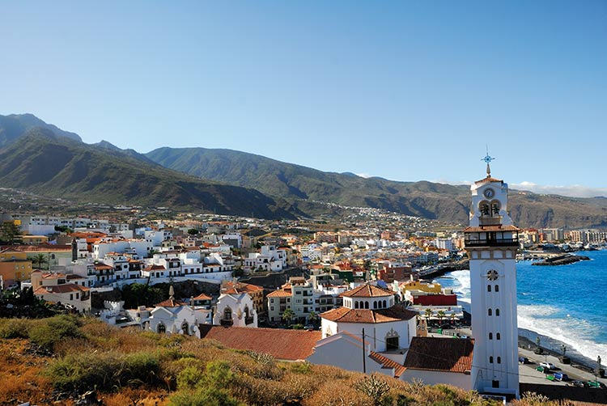
CANDELARIA - TENERIFE

Slide 29
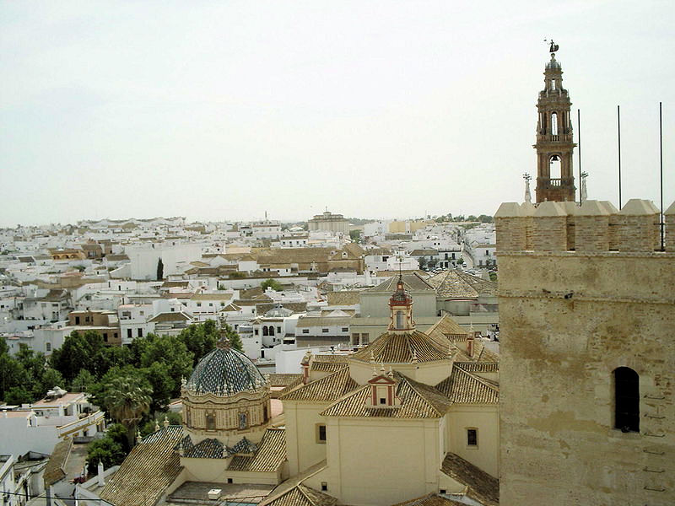
CARMONA - SEVILLA

Slide 30
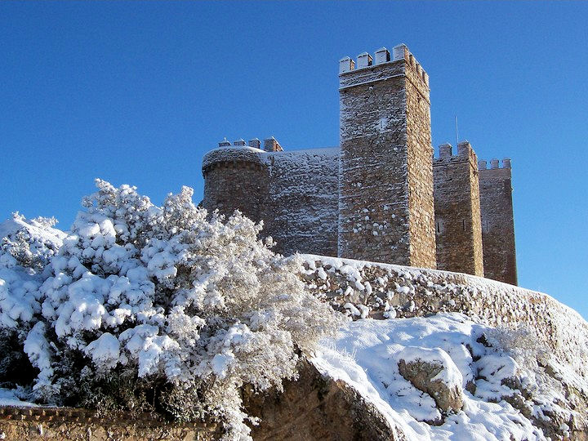
CASTILLO DE CORTEGANA - HUELVA

Slide 31
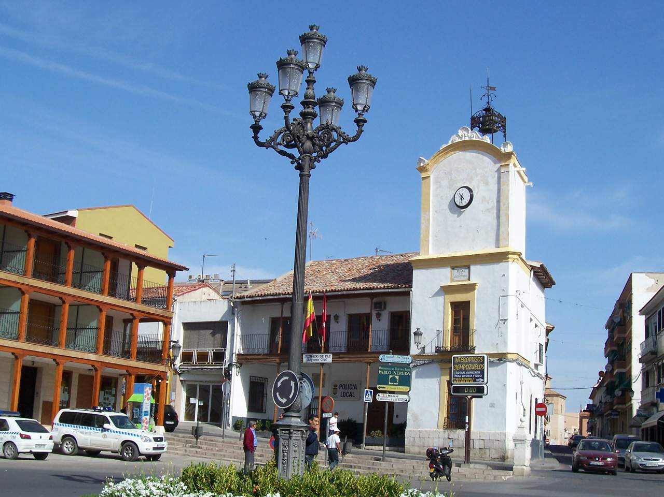
CIEMPOZUELOS - MADRID

Slide 32
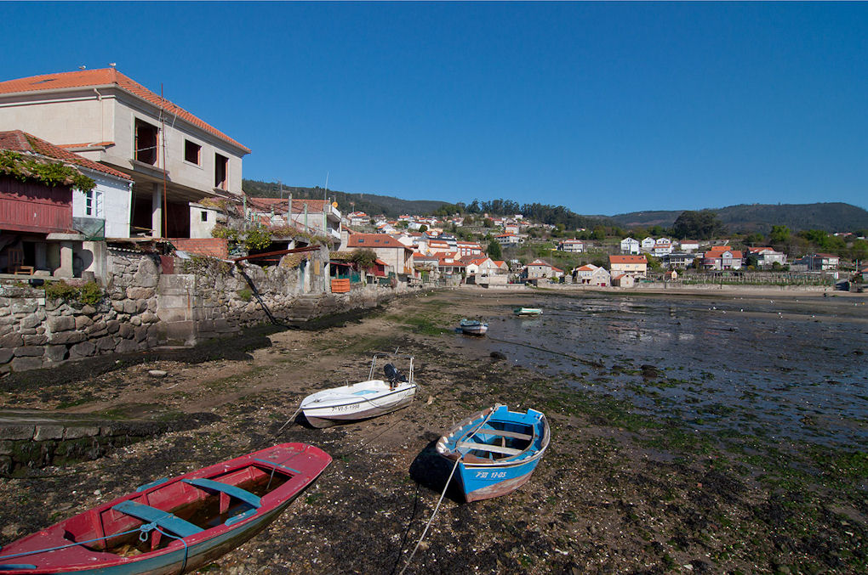
COMBARRO - PONTEVEDRA

Slide 33
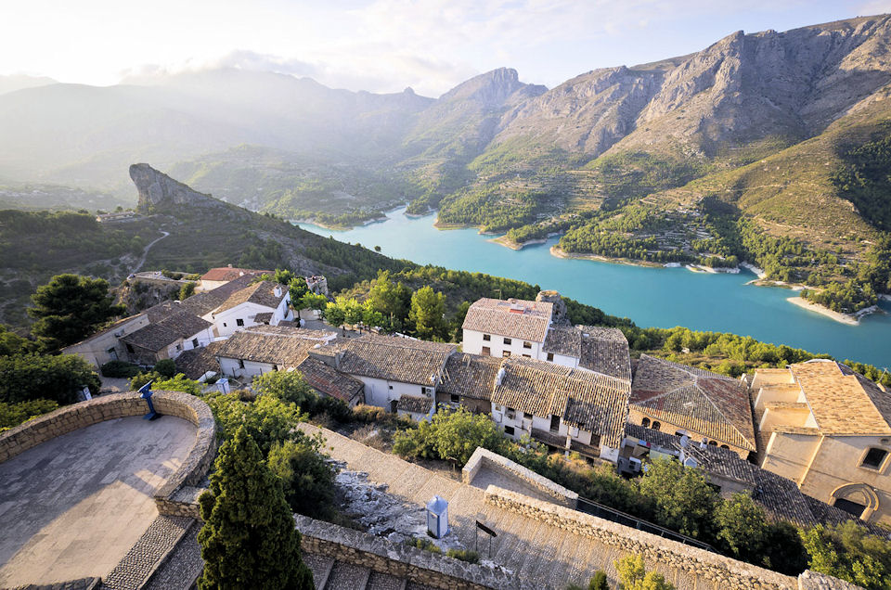
GUADALEST - ALICANTE

Slide 34
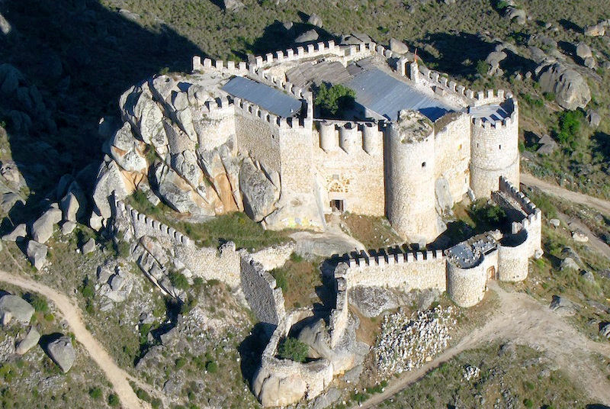
CASTILLO DE MANQUEOSPESE - AVILA

Slide 35
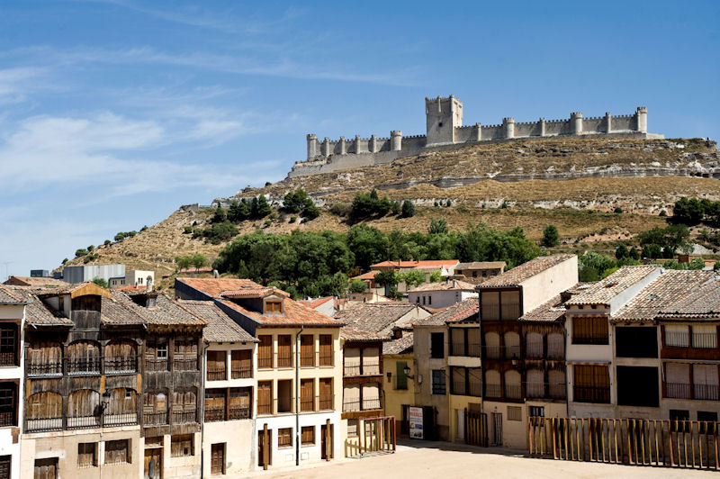
PEÑAFIEL - VALLADOLID

Slide 36
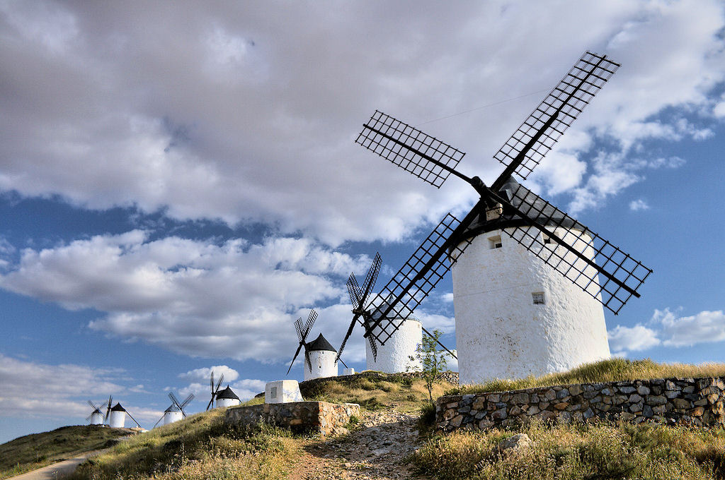
CONSUEGRA - TOLEDO

Slide 37
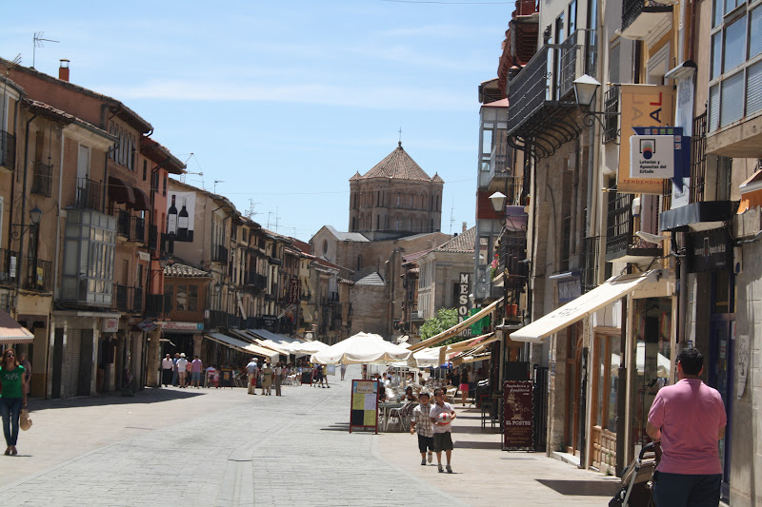
TORO - ZAMORA

Slide 38
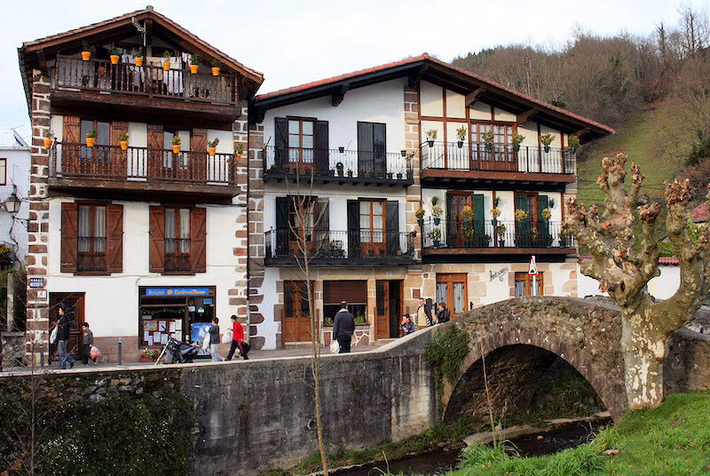
VERA DE BIDASOA - PAMPLONA

Slide 39
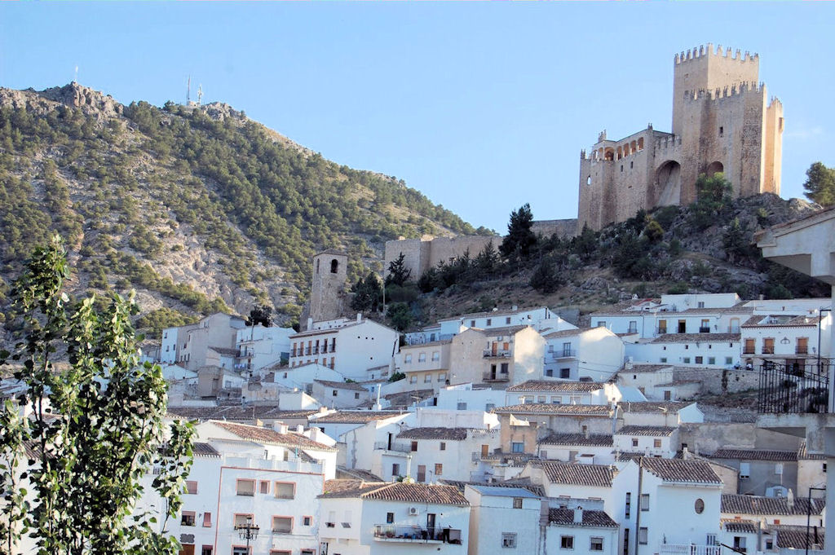
VELEZ BLANCO - ALMERIA

Slide 40
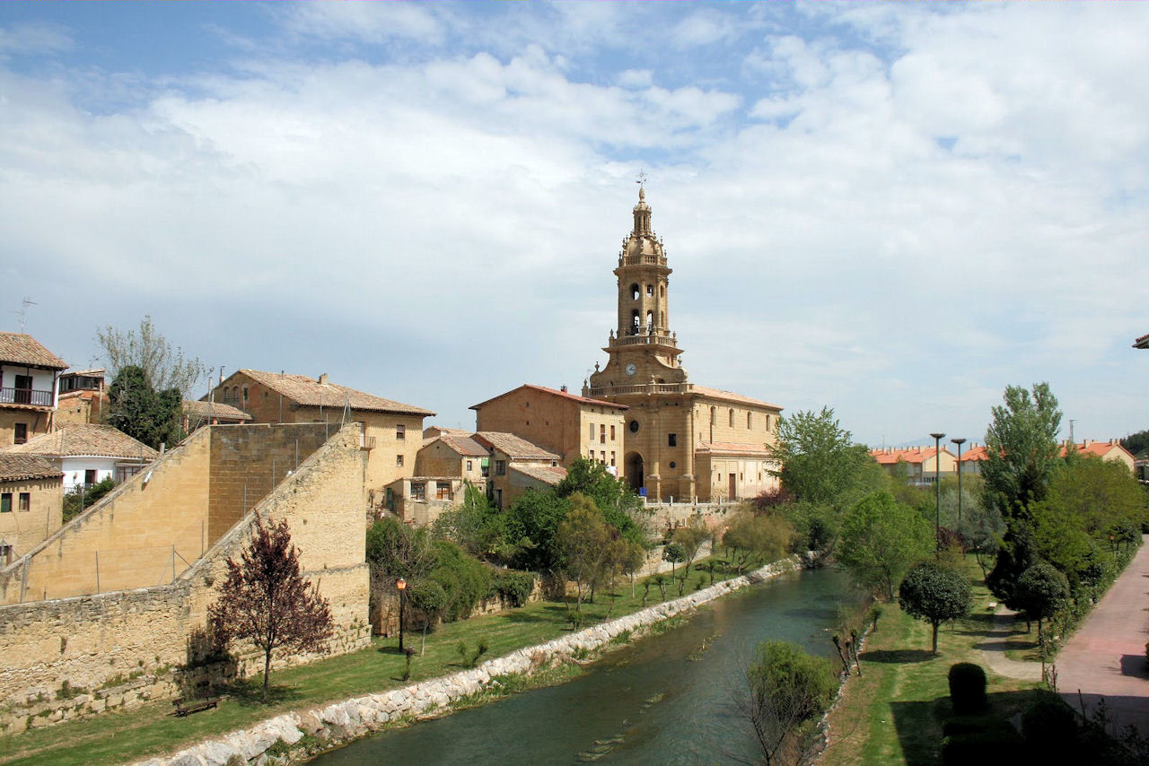
CUZCURRITA DEL RIO TIRON – LA RIOJA

Slide 41
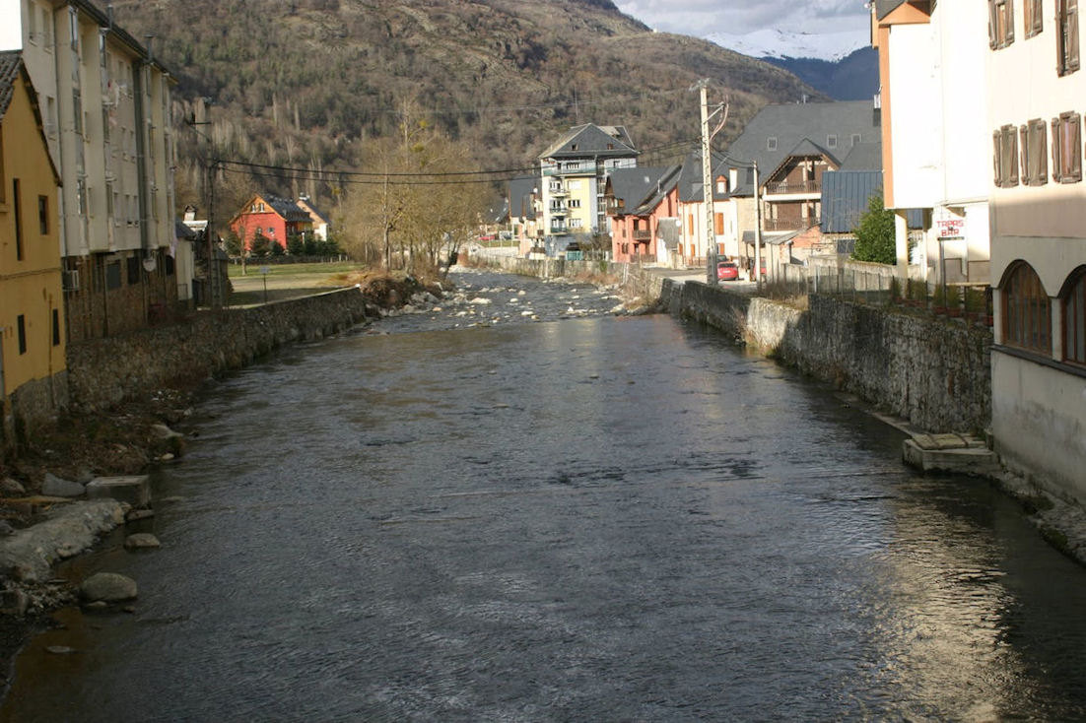
LES - LLEIDA

Slide 42
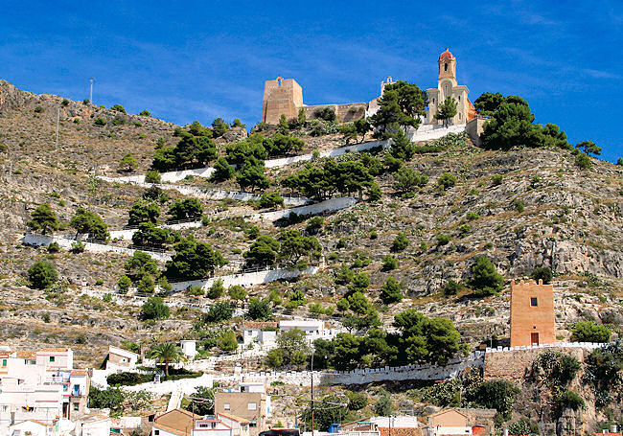
CULLERA - VALENCIA

Slide 43
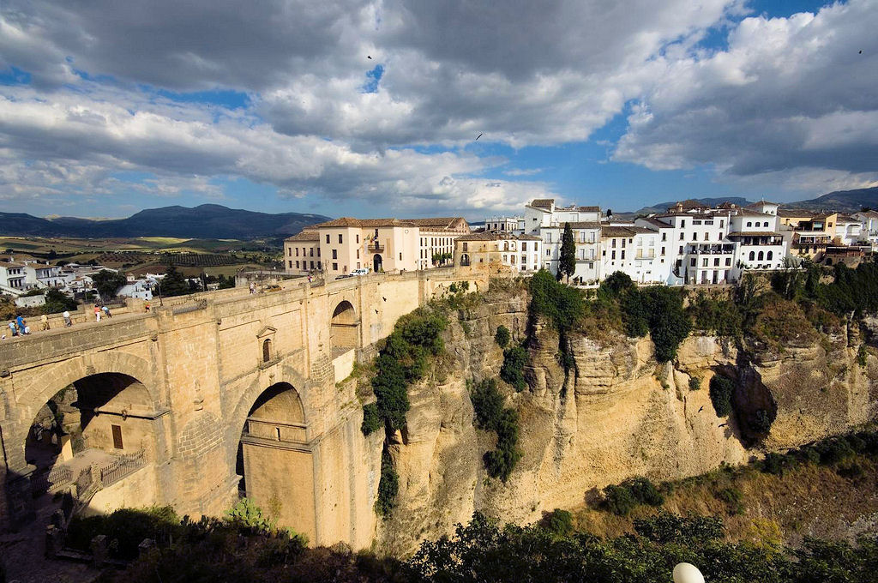
RONDA - MALAGA

Slide 44
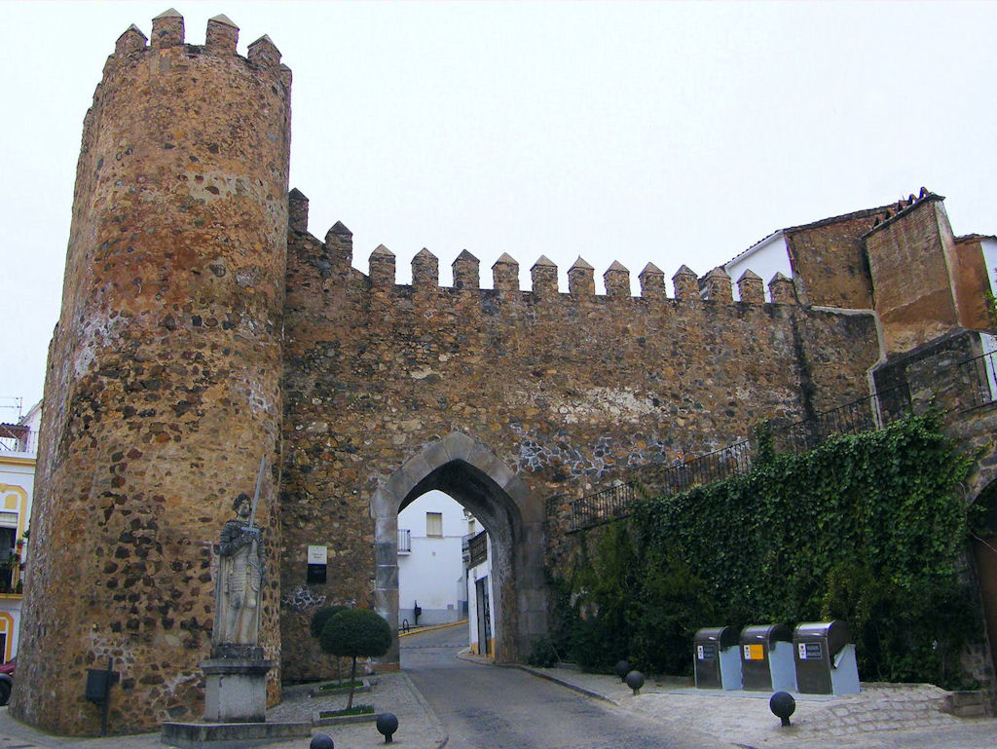
JEREZ DE LOS CABALLEROS - BADAJOZ

Slide 45
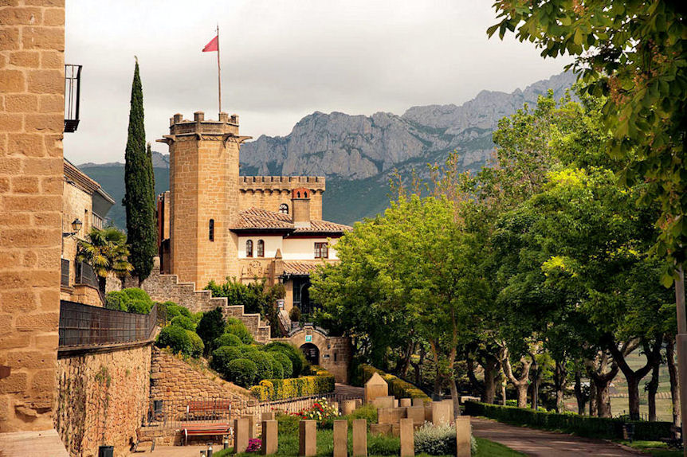
LAGUARDIA - ALAVA

Slide 46
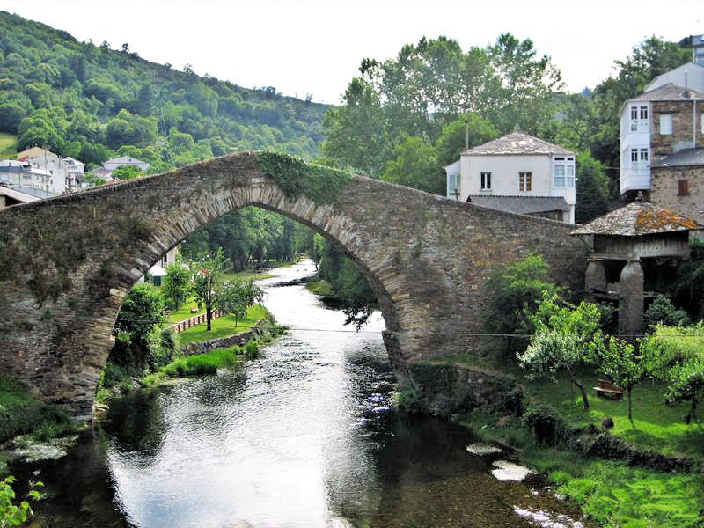
LOS ANCARES - LUGO

Slide 47
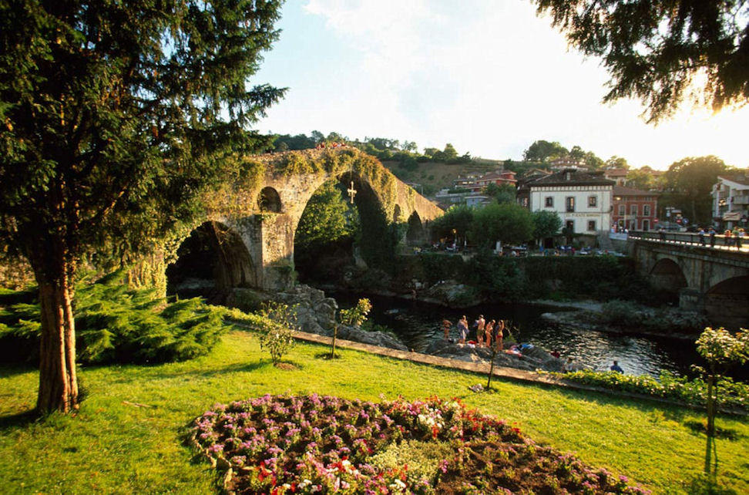
CANGAS DE ONIS - ASTURIAS

Slide 48
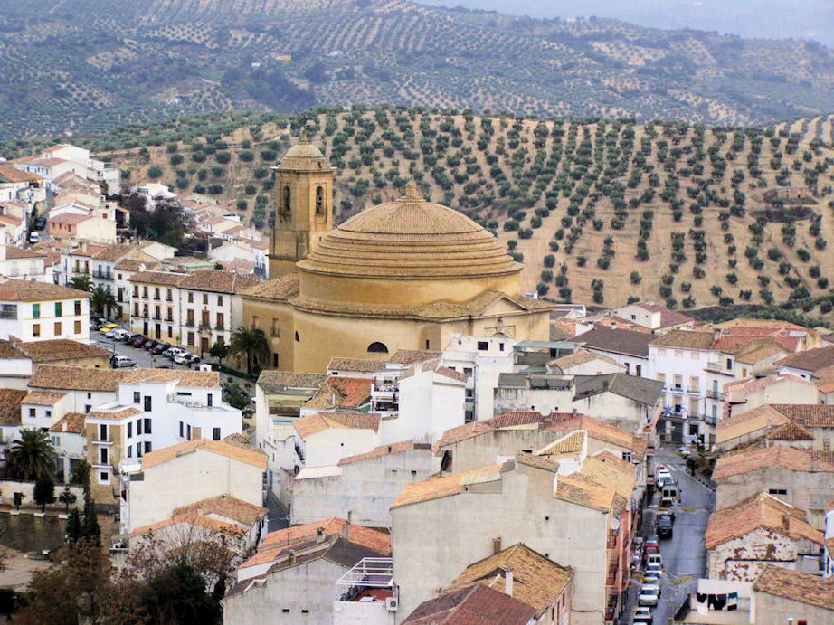
MONTEFRIO - GRANADA

Slide 49
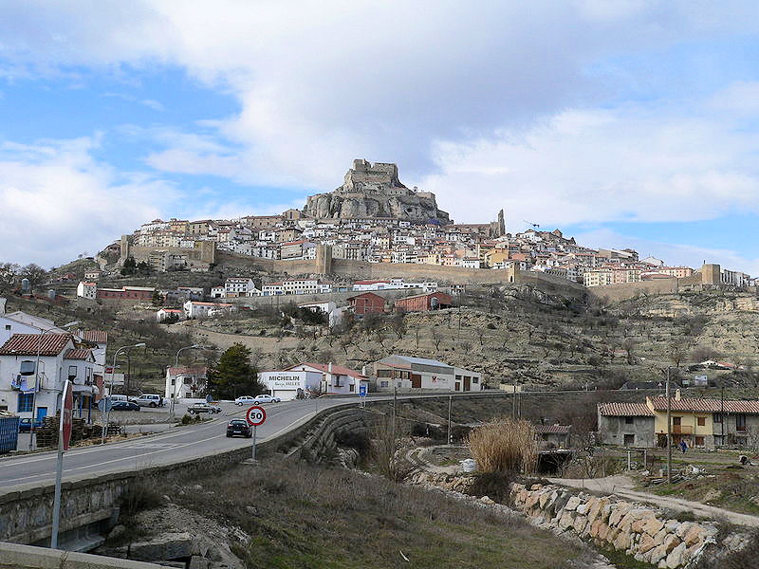
MORELLA - CASTELLON

Slide 50
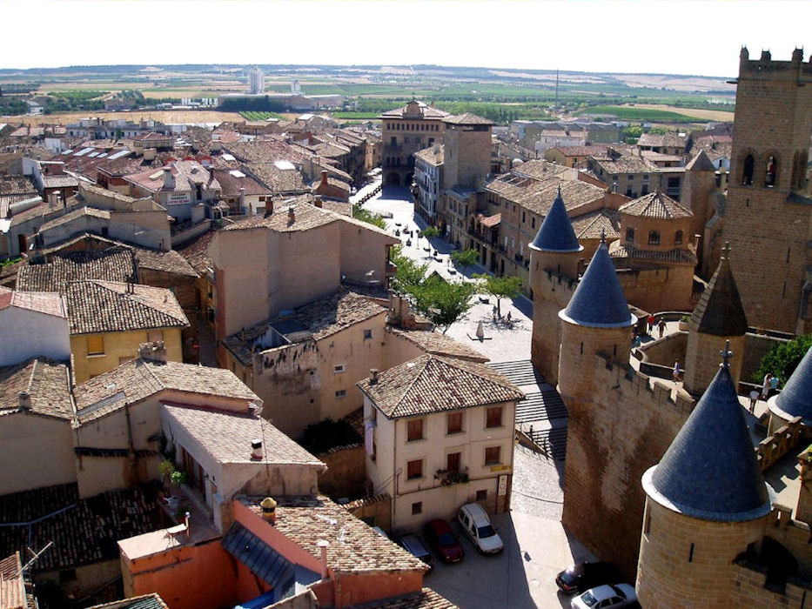
OLITE - NAVARRA

Slide 51

PEDRAZA - SEGOVIA

Slide 52

PEÑALBA DE SANTIAGO - LEON

Slide 53

PONTEDEUME – A CORUÑA

Slide 54

SAN CEBRIAN DE MUDA - PALENCIA

Slide 55

TOLOSA - GUIPUZCUA

Slide 56

UNCASTILLO - ZARAGOZA

Slide 57

VILLANUEVA DE LOS INFANTES – CIUDAD REAL

Slide 58

ONDARROA - VIZCAYA

Slide 59

VALDERROBRES - TERUEL

Slide 60

CASTILLO DE MONLEON SALAMANCA

Slide 61

VERIN - OURENSE

Slide 62

MORATALLA - MURCIA

Slide 63

SALLENT DE GALLEGO - HUESCA

Slide 64

SIGÜENZA - GUADALAJARA

Slide 65

BESALU - GIRONA

Slide 66

ZUHEROS - CORDOBA

Slide 67

OLVERA - CADIZ

Slide 68

TRUJILLO - CACERES

Slide 69

PUENTEDEY - BURGOS

Slide 70

TAZONES - ASTURIAS

Slide 71


Slide 72

MONTAJE : mIGUEL

Slide 73



Accede a la sección que desees desde aquí:
Propia Creación
De la Red
Dedicatorias | Fechas Especiales | Graciosos
Historia y Arte | Lugares | Musicales
Naturaleza y Ciencias | Política | Reflexión
Religiosos | Románticos | Salud
Dedicatorias | Fechas Especiales | Graciosos
Historia y Arte | Lugares | Musicales
Naturaleza y Ciencias | Política | Reflexión
Religiosos | Románticos | Salud
Si deseas recibir pps periódicamente en tu correo electrónico subscríbete aquí:

